Slide 1
Библиографы как историки своей библиотеки
Полевской, 2014 г.

Slide 2
Вакурова Екатерина Степановна

Slide 3
Узких Инна Владимировна

Slide 4
Казанцева Ольга Григорьевна

Slide 5
Торопова Зоя Ивановна

Slide 7
Бобошин Матвей Семенович, Бобошина Варвара Дмитриевна

Slide 8
Улица Бобошина

Slide 9
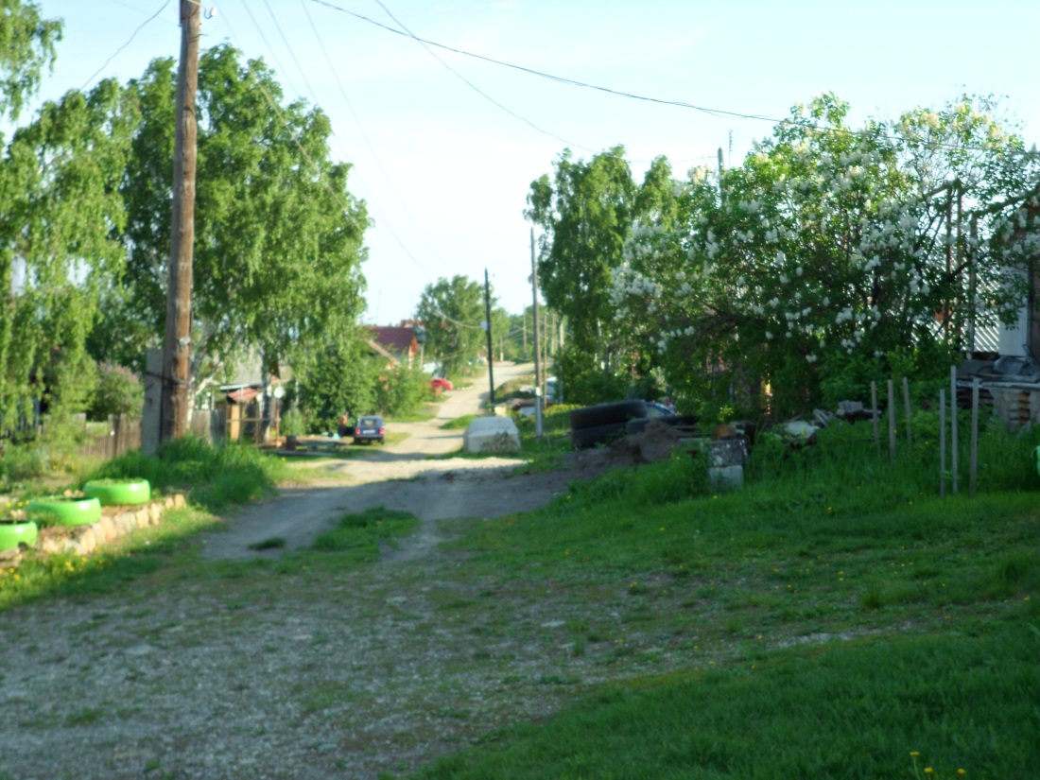
Улица Свободы

Slide 10
Школа № 1

Slide 11
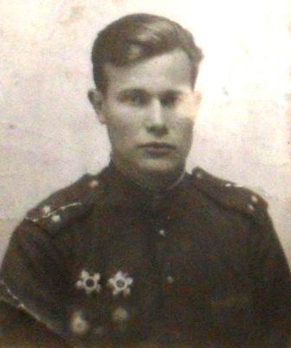
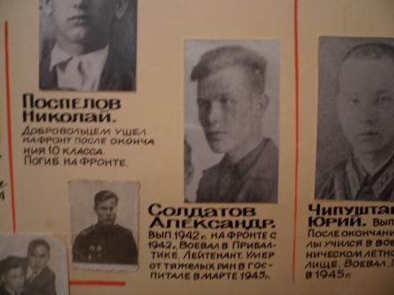
Солдатов Александр
Солдатов Александр
1945 год

Slide 12
Торопов Аркадий Антонович, 1947 год

Slide 13
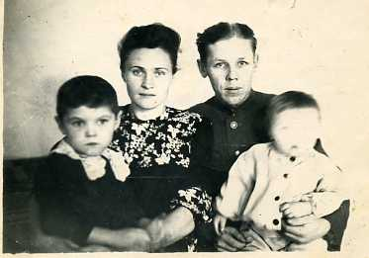
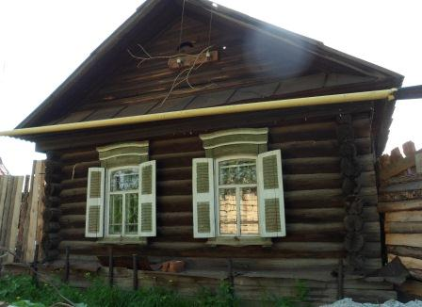
Жилина, 66
Фотография 2014 года
1950 г.

Slide 14
История библиотеки

Slide 15
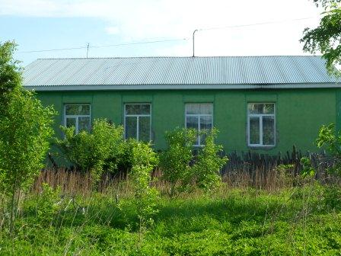
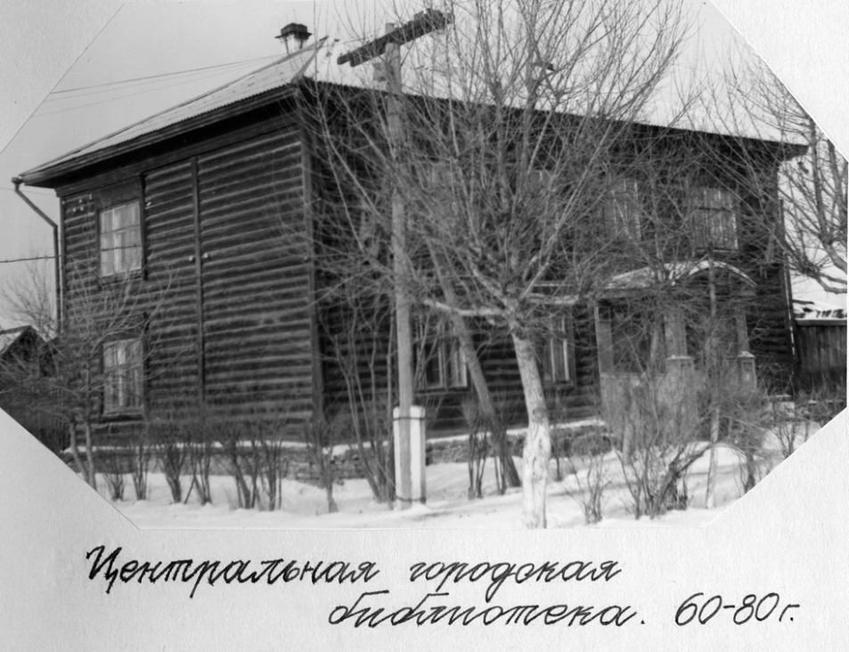
Переезды
в 1947-1963 г.
В 1963-1979 г.

Slide 16
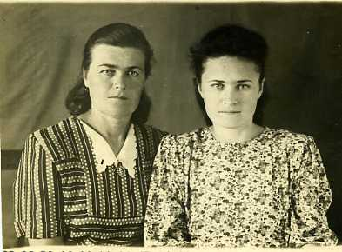
Коллектив библиотеки в 1953 году

Slide 17
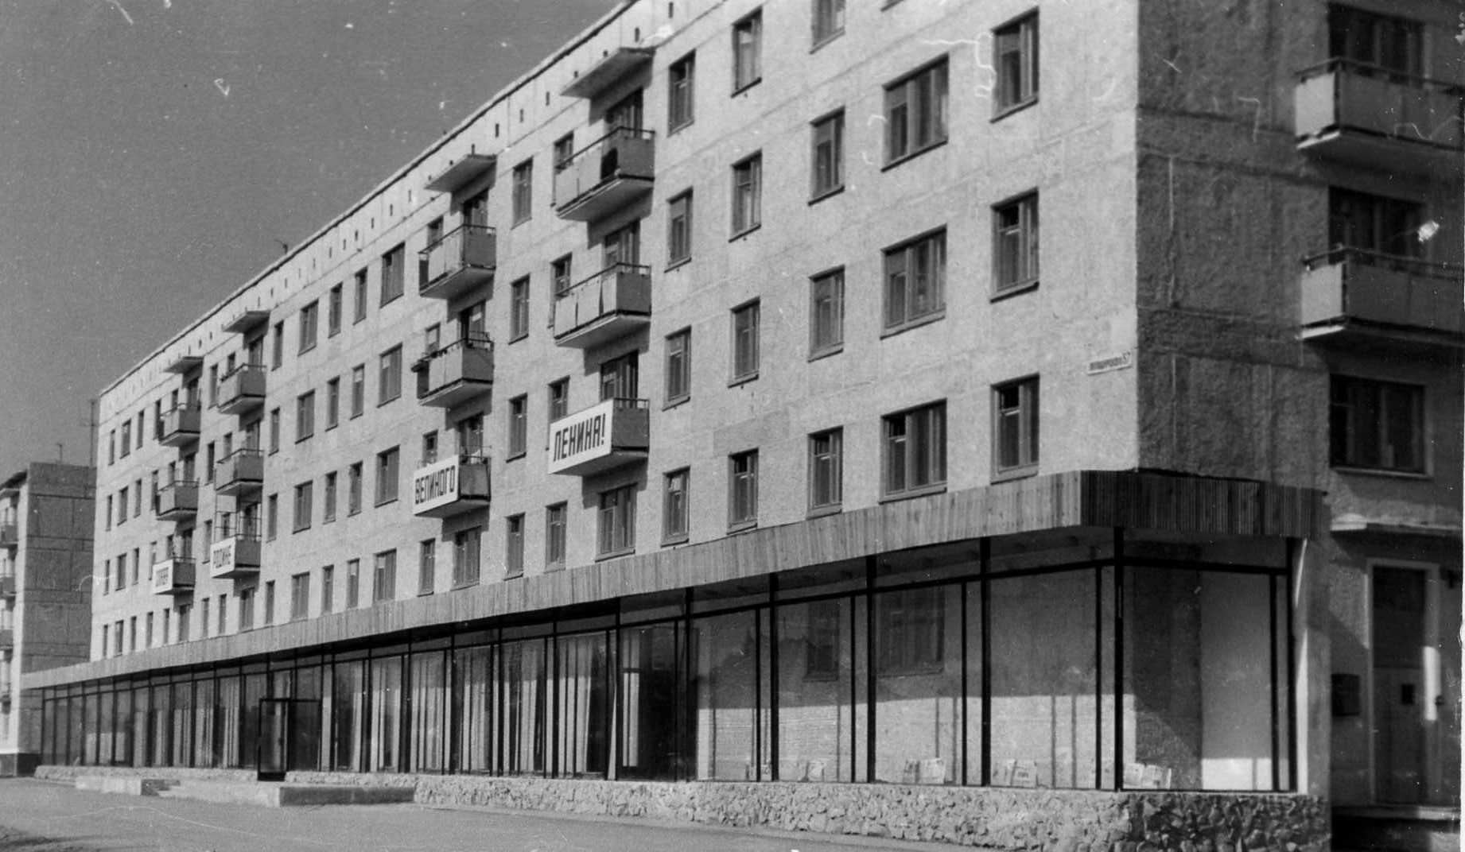
С 1979 года

Slide 18
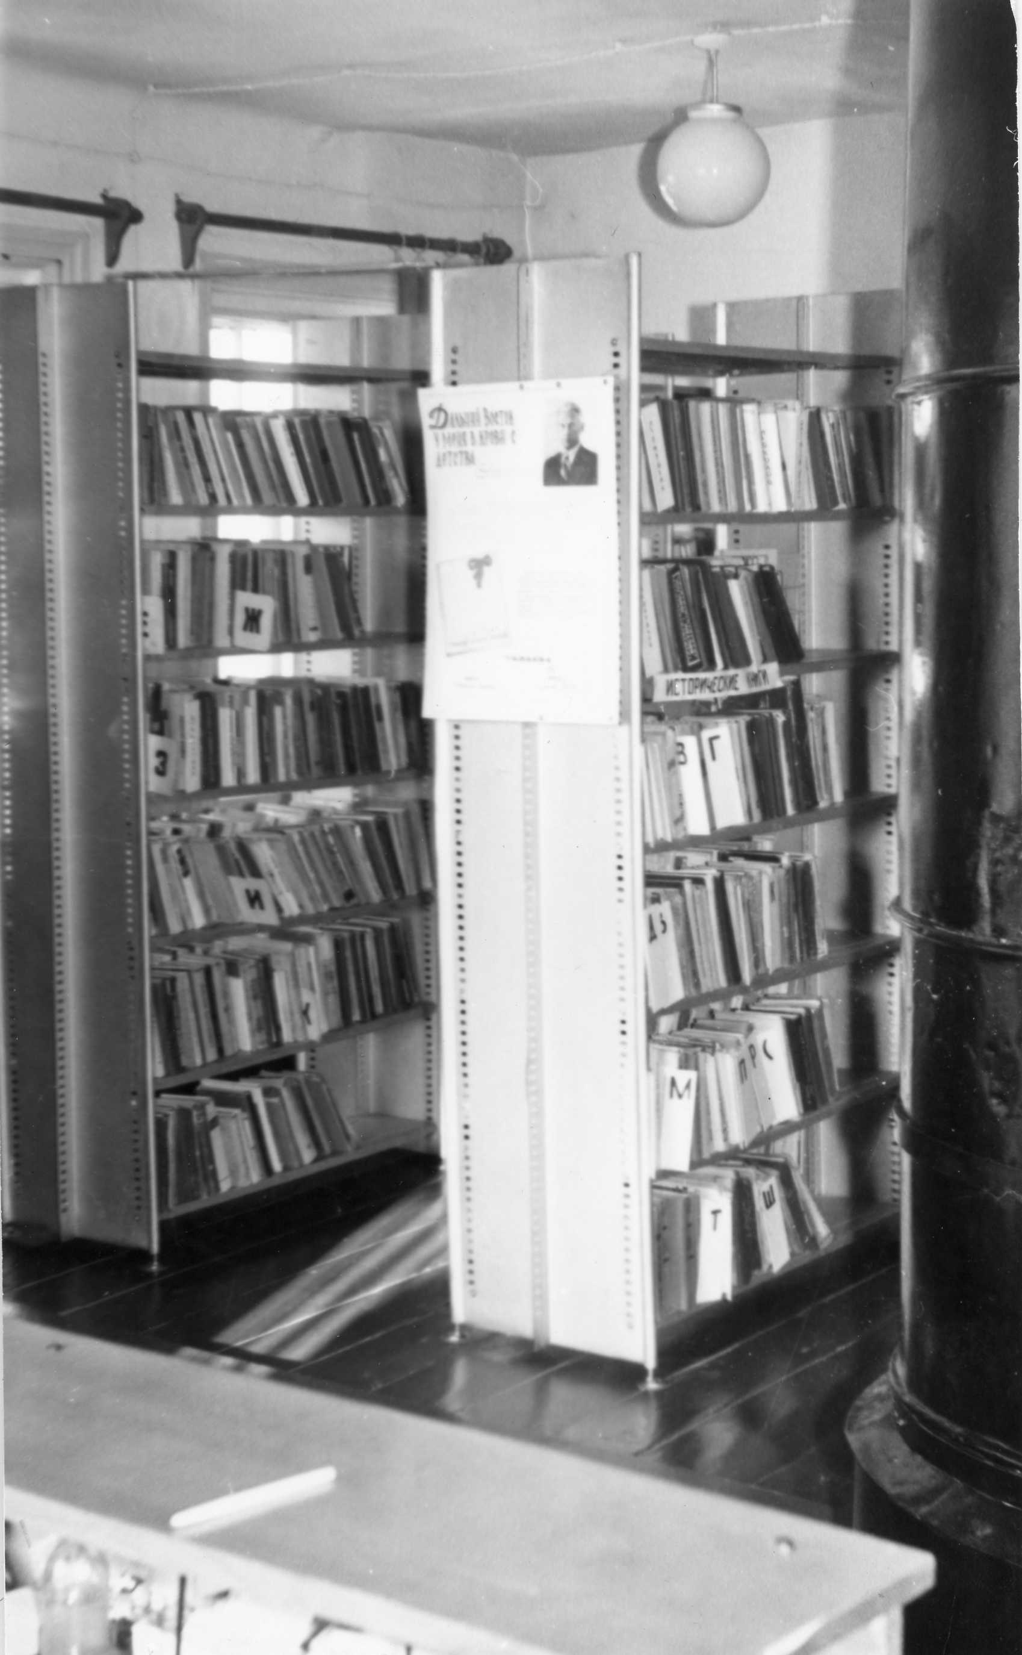
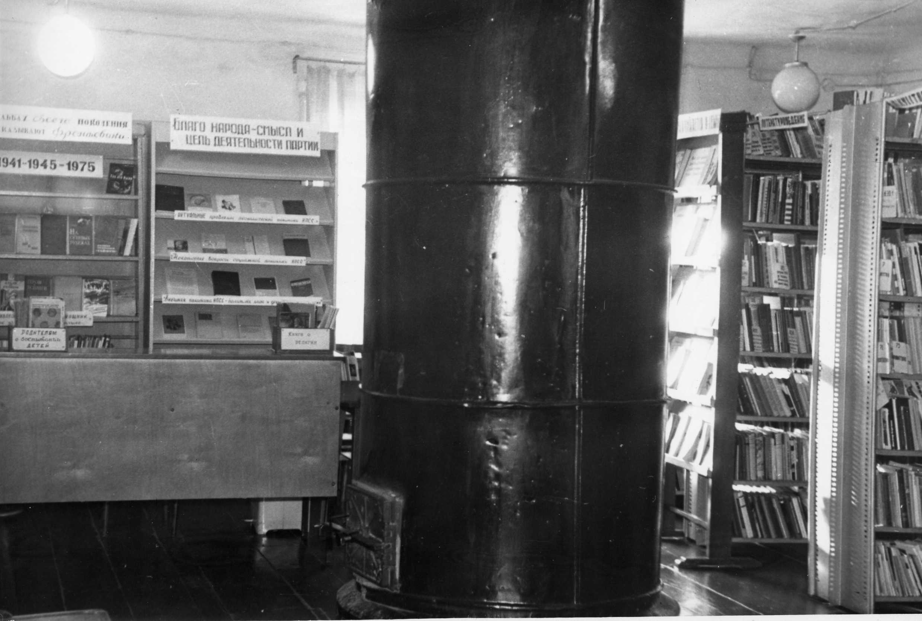
Абонемент

Slide 19
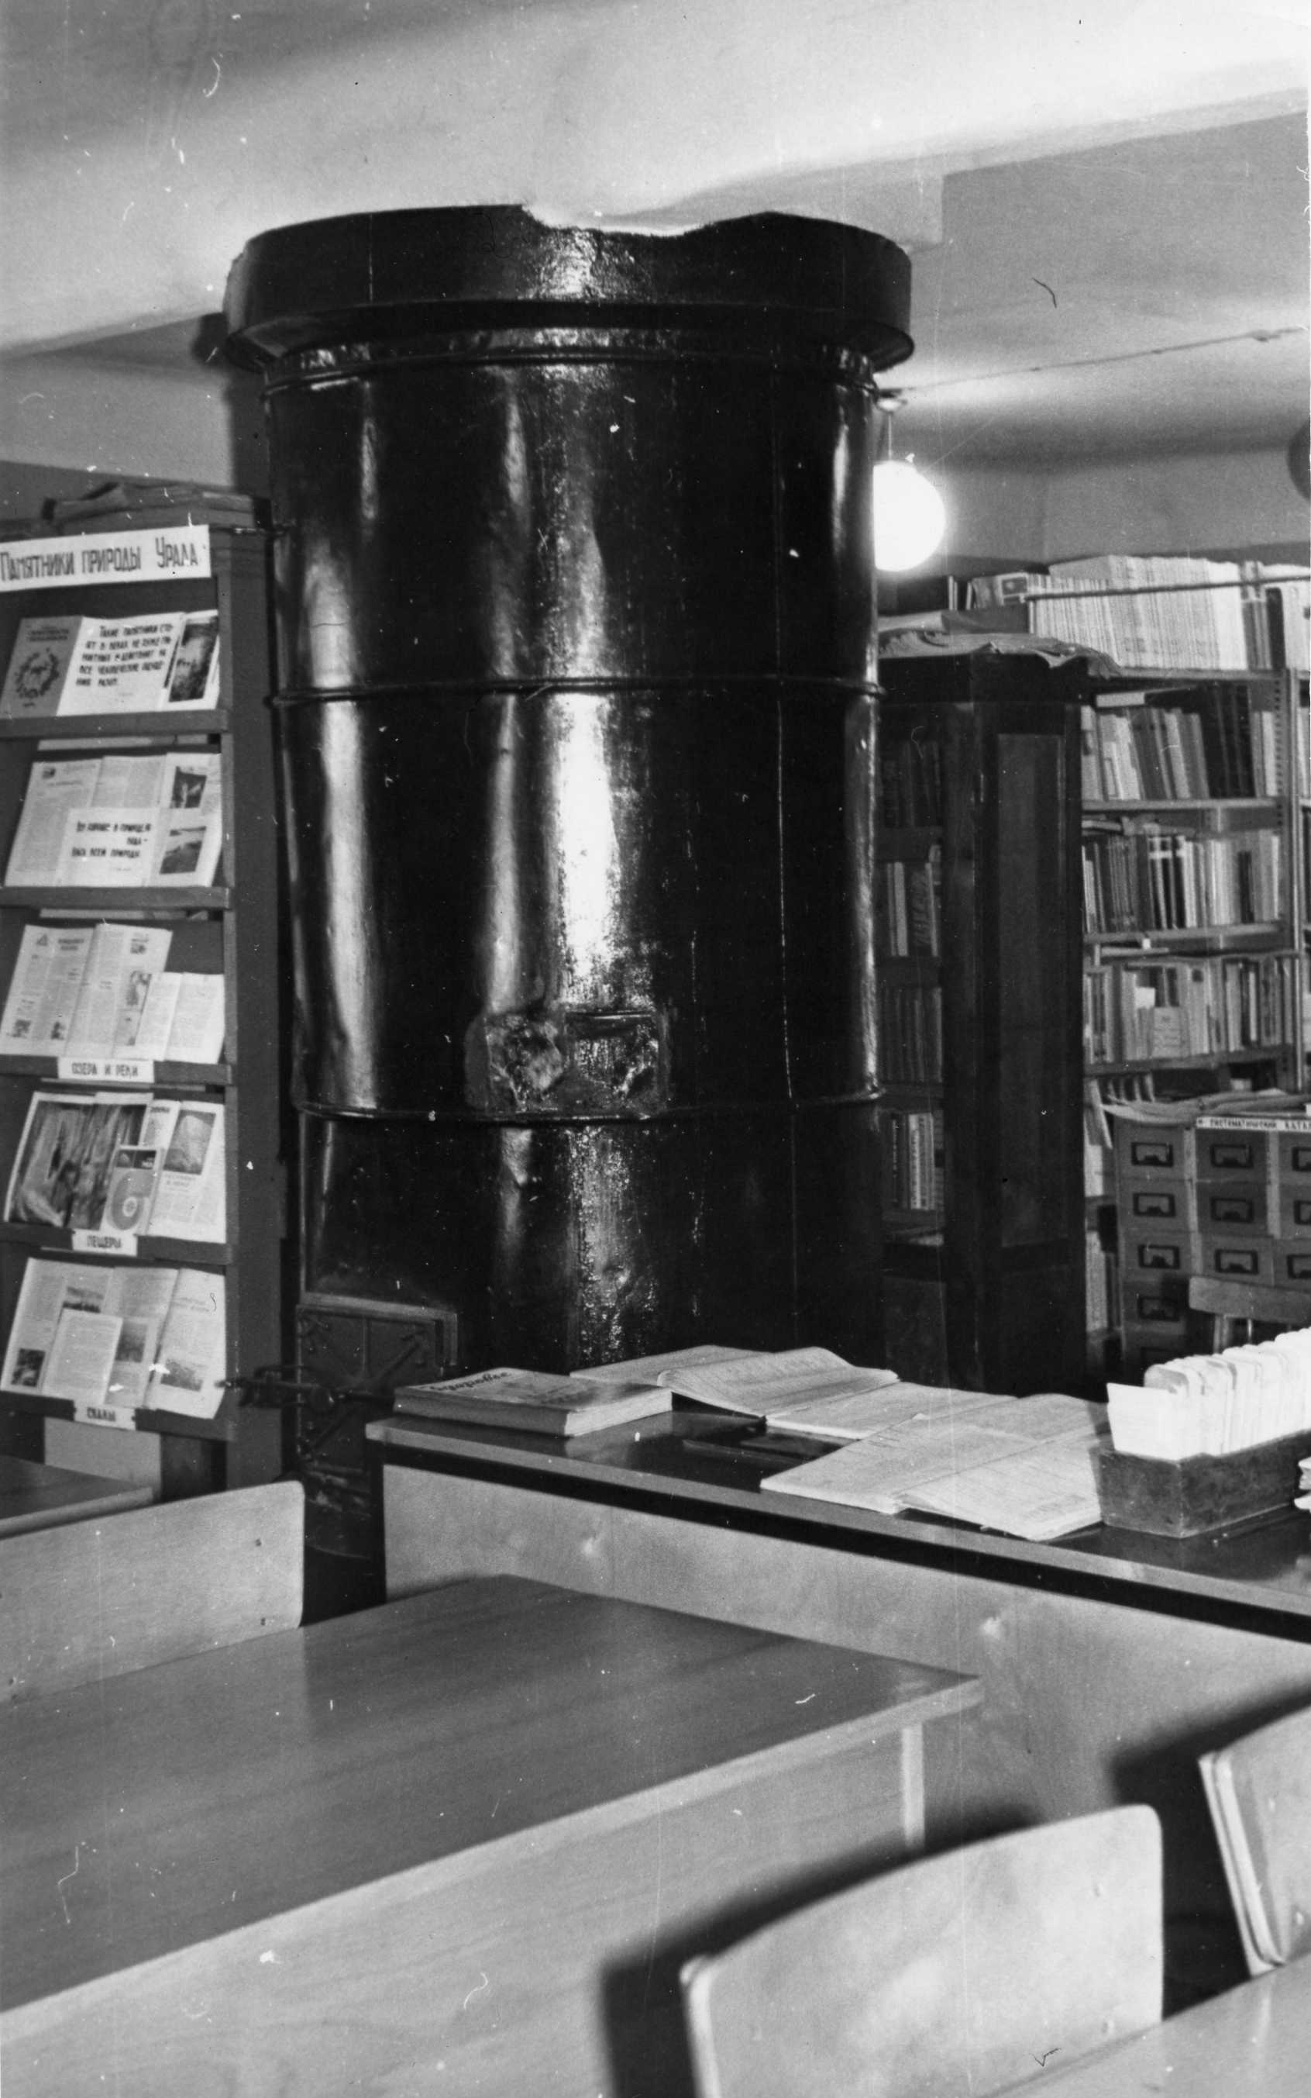
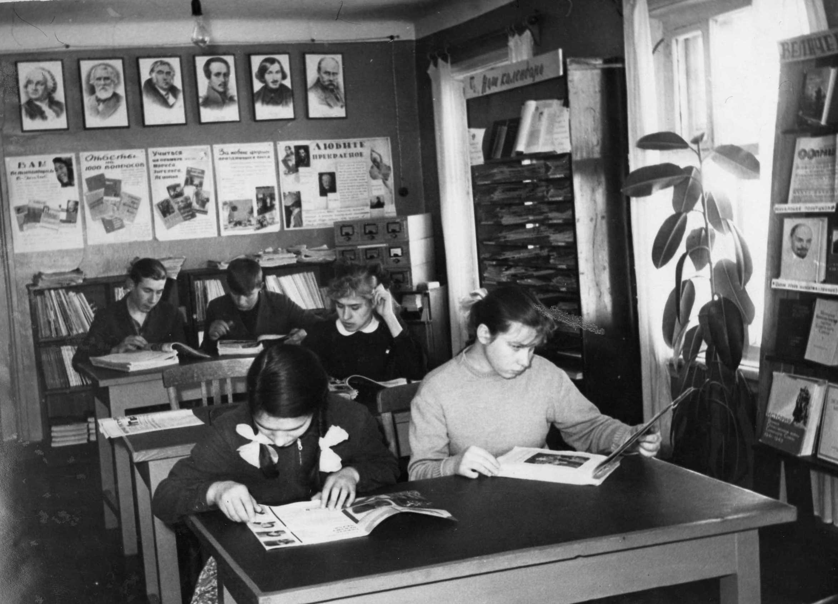
Читальный зал

Slide 20
Библиотечный плакат

Slide 21
Торопова Зоя Ивановна – заведующая отделом комплектования и обработки

Slide 22
Торопова Зоя Ивановна, ветеран библиотечного труда

Slide 23
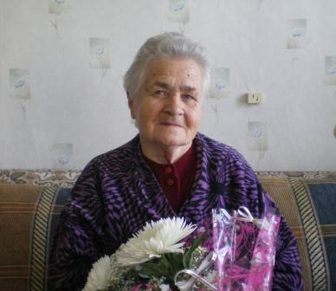

Slide 24
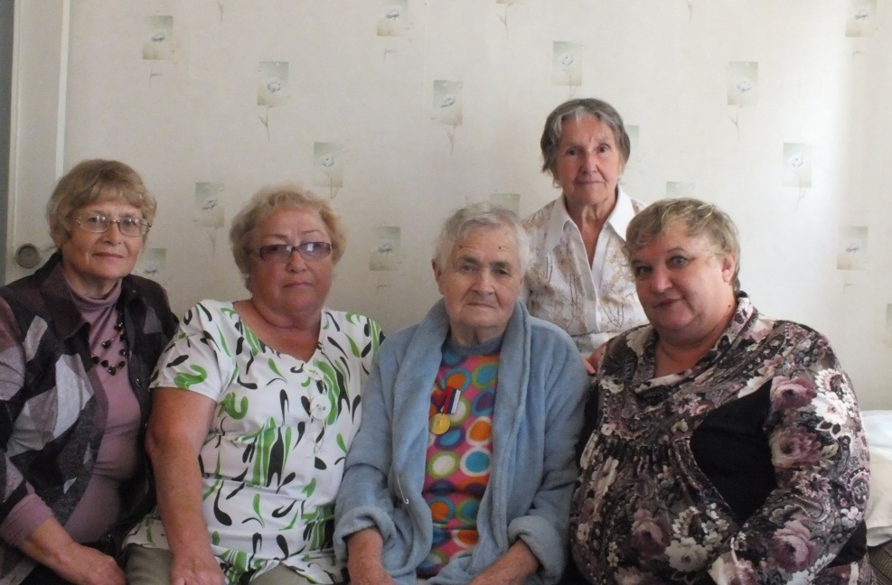
Встречи с Зоей Ивановной
2004 год
2014 год

